Slide 1



Báo cáo đồ án giữa kỳ - Lập trình Python
NHẬN DẠNG CHỮ SỐ VIẾT TAY VỚI TENSORFLOW
NHÓM 14

Slide 2



I. THƯ VIỆN TENSORFLOW
Khái niệm, cách thức hoạt động, đặc điểm, ứng dụng, tài liệu tham khảo,...
NỘI DUNG
II. TRIỂN KHAI
Demo code, giải thích
Kết quả
III. KẾT LUẬN
Hạn chế
Giải pháp

Slide 3
I. THƯ VIỆN TENSORFLOW

Slide 4

I. TENSORFLOW
Khái niệm
- TensorFlow là một thư viện phần mềm mã nguồn mở dành cho học
máy (machine learning), phục vụ các tác vụ nhận thức và hiểu ngôn ngữ.
- Được phát triển bởi Google Brain, TensorFlow hỗ trợ mạnh mẽ các phép toán học để tính toán trong machine learning và deep learning.
˗ TensorFlow được viết bằng C++ và giao diện lập trình bằng Python, mang lại hiệu suất tốt.

Slide 5
I. TENSORFLOW
Cách thức hoạt động của TensorFlow
Bước 1
Xây dựng đồ thị tính toán
Bước 2
Định nghĩa hàm mất mát
Bước 3
Tối ưu hóa mô hình
Bước 4
Huấn luyện mô hình
Bước 5
Đánh giá mô hình
Bước 6
Sử dụng mô hình

Slide 6
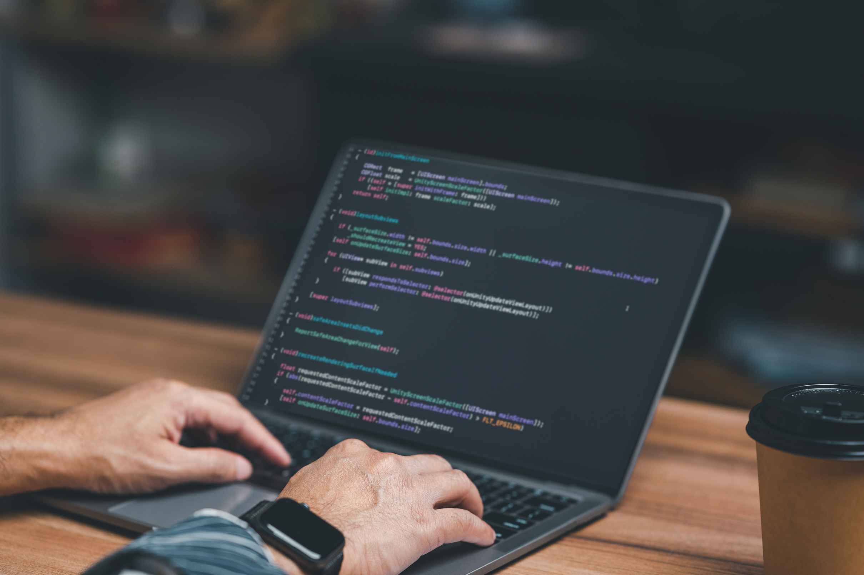
I. TENSORFLOW
Đặc điểm
- Hỗ trợ các mô hình học sâu (deep learning) và học máy: TensorFlow cung cấp các hàm dựng sẵn cho việc tạo và huấn luyện các mô hình neural network.
- Khả năng tính toán song song: TensorFlow có thể tính toán trên nhiều máy tính, nhiều CPU, GPU trong cùng một máy.
- Cung cấp đồ thị luồng dữ liệu (dataflow graph): Các mô hình được xây dựng thông qua các biểu đồ luồng dữ liệu, trong đó mỗi node đại diện cho một phép toán toán học.
- Hệ sinh thái đa dạng: TensorFlow hỗ trợ nhiều công cụ và thư viện bổ trợ như TensorFlow Lite, TensorFlow.js, và TensorFlow Extended.

Slide 7

I. TENSORFLOW
Thị giác máy tính (Computer Vision)
Nhận diện khuôn mặt, phát hiện vật thể, xử lý ảnh.
Ứng dụng
Xử lý ngôn ngữ tự nhiên (NKP)
Dịch máy, chatbot, phân tích cảm xúc.
Hệ thống gợi ý
Gợi ý sản phẩm, cá nhân hóa trải nghiệm người dùng.
Y học và khoa học
Phân tích hình ảnh y tế, chẩn đoán bệnh.
Tài chính
Dự báo thị trường chứng khoán, phát hiện gian lận.

Slide 8
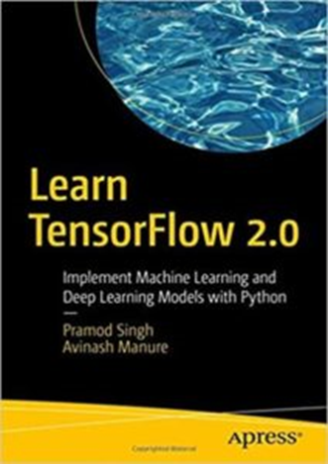
I. TENSORFLOW
Tài liệu tham khảo
Learn TensorFlow 2.0: Implement Machine Learning and Deep Learning Models with Python
Learn TensorFlow 2.0 là quyển sách được viết bởi 2 tác giả Pramod Singh và Avish Manure.
Sách bắt đầu bằng việc giới thiệu framework TensorFlow 2.0 và những thay đổi chính từ bản phát hành trước đó.
Quyển này cũng tập trụng vào phần dựng các model ‘Supervised Machine Learning’ bằng cách dùng TensorFlow.

Slide 9
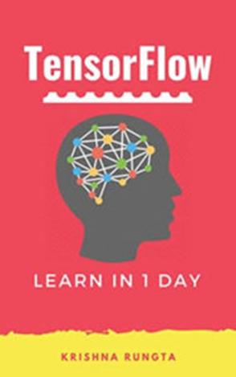
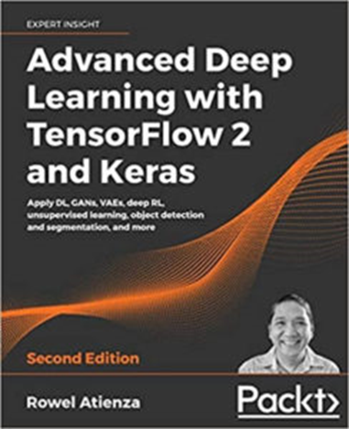
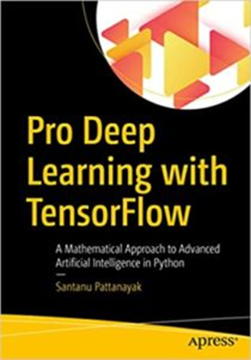
I. TENSORFLOW
Tài liệu tham khảo
Tensorflow in 1 Day
Advanced Deep Learning with TensorFlow 2 and Keras
Pro Deep Learning with TensorFlow

Slide 10
II. TRIỂN KHAI

Slide 11
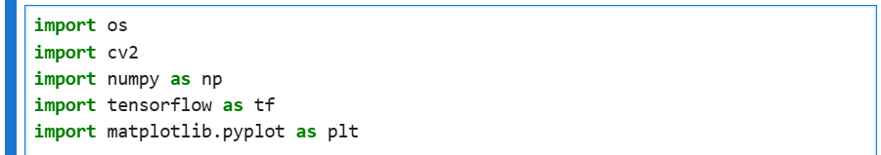
II. TRIỂN KHAI
Code

Slide 12
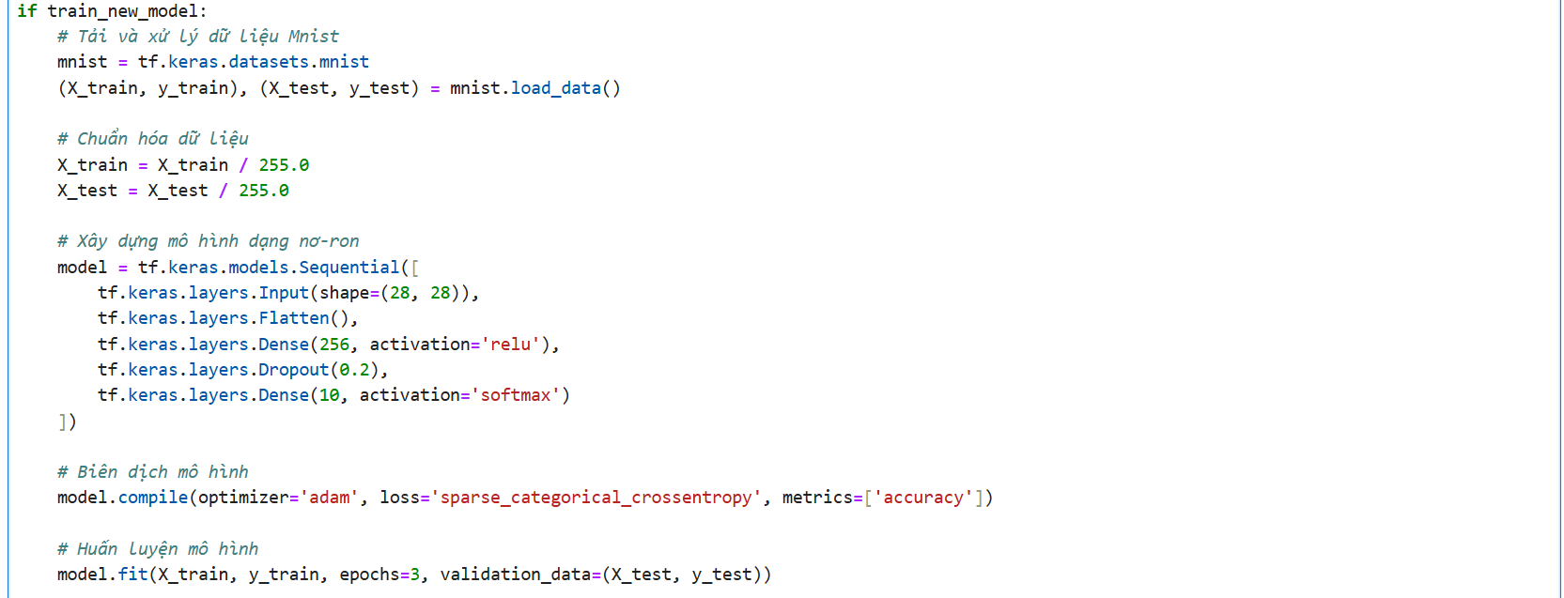

Slide 13
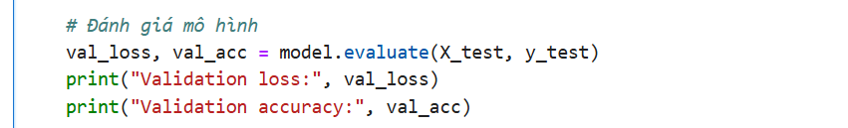
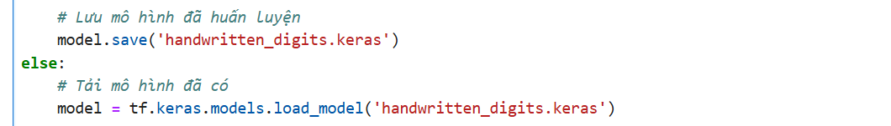

Slide 14
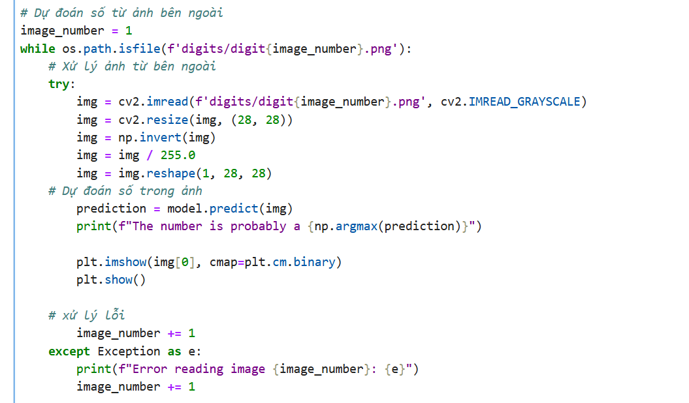

Slide 15
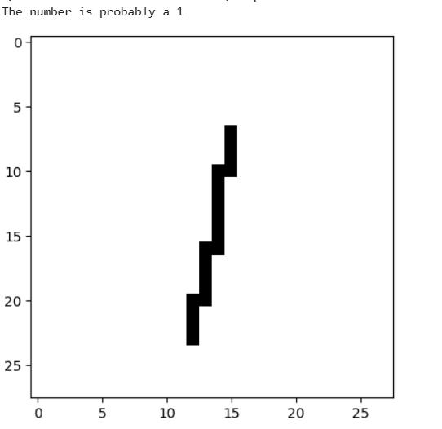
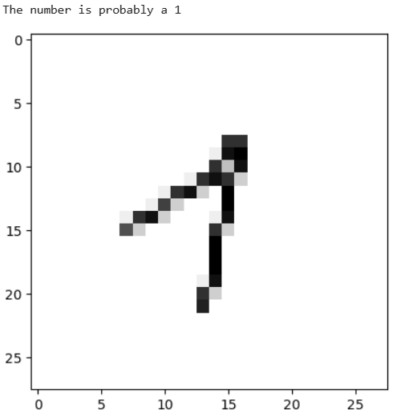
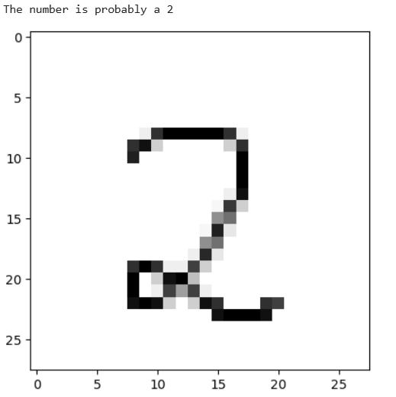
II. TRIỂN KHAI
Kết quả

Slide 16
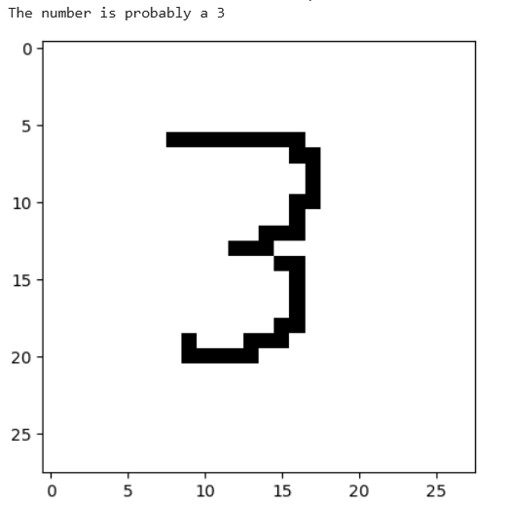
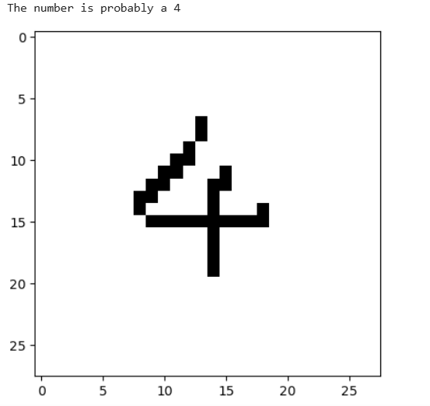
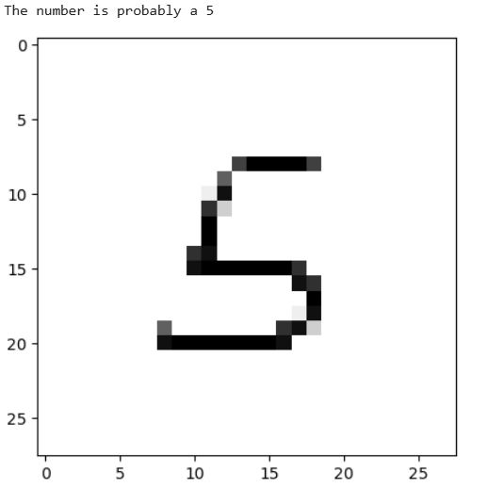

Slide 17
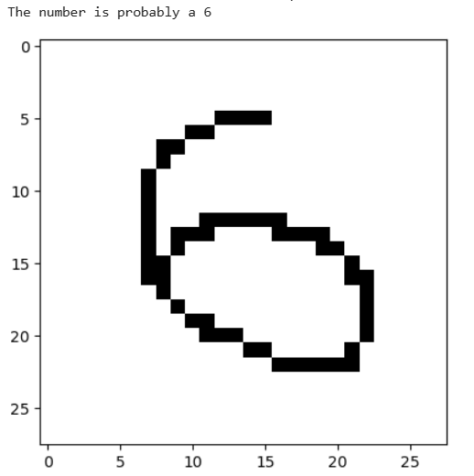
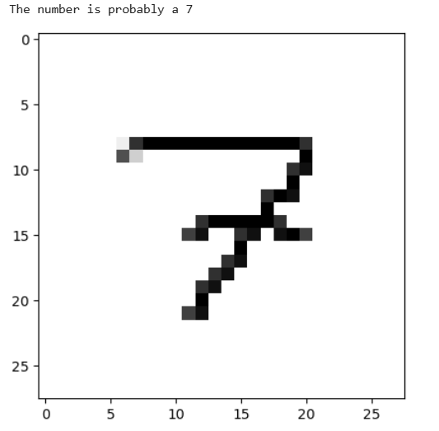
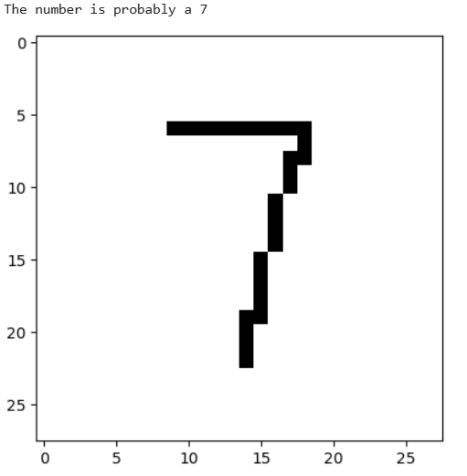

Slide 18
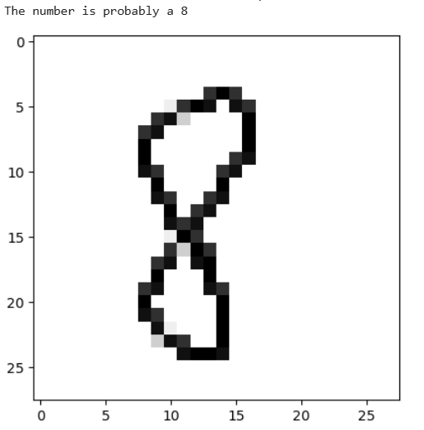
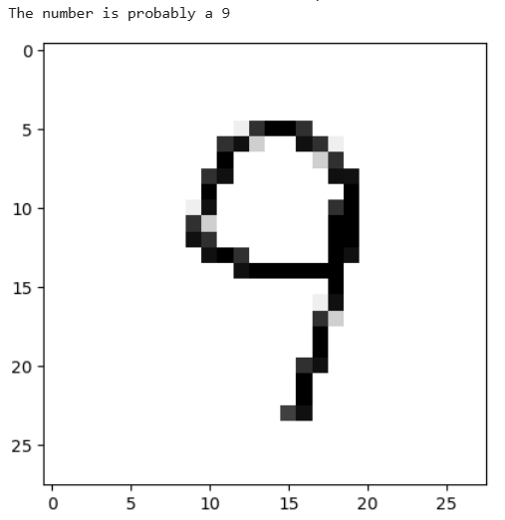
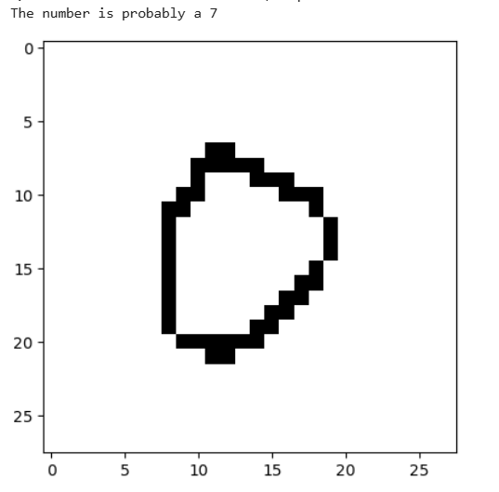

Slide 19
III. KẾT LUẬN

Slide 20
III. KẾT LUẬN
Hạn chế
Kết quả thử nghiệm cho thấy mô hình có thể nhận diện chữ số viết tay với độ chính xác tương đối cao, tuy nhiên vẫn tồn tại một số hạn chế:
- Sai số trong nhận diện: Do bản chất của AI và quá trình huấn luyện mô hình dựa trên dữ liệu mẫu, mỗi lần chạy có thể xảy ra sai số khác nhau. Điều này xuất phát từ việc mô hình được tối ưu hóa theo các trọng số khác nhau trong mỗi lần chạy.
- Ảnh hưởng của dữ liệu đầu vào: Chất lượng ảnh đầu vào, nhiễu và cách viết chữ số của từng người có thể làm giảm độ chính xác của mô hình.
- Chưa tối ưu hóa hoàn toàn mô hình: Việc lựa chọn siêu tham số, kiến trúc mạng và dữ liệu huấn luyện có thể chưa tối ưu, dẫn đến hiệu suất chưa đạt mức cao nhất.

Slide 21
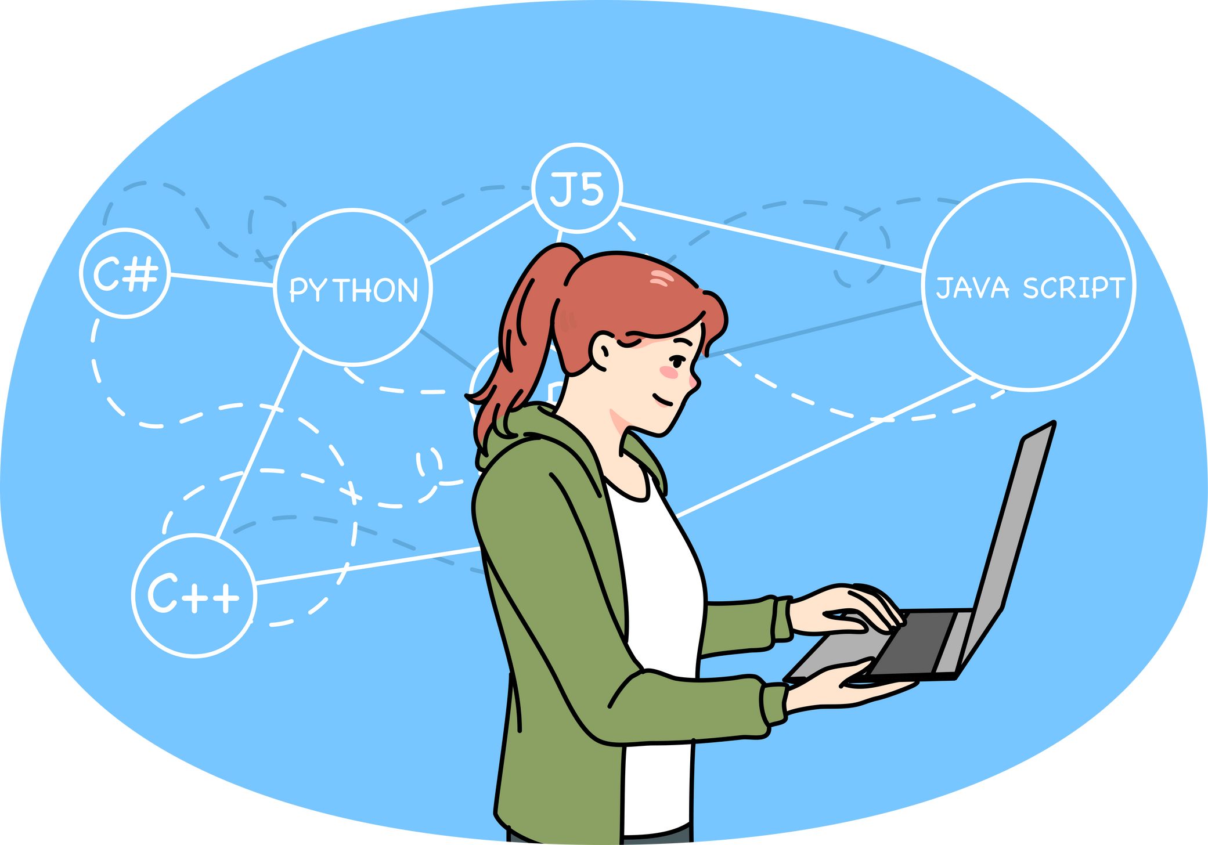
III. KẾT LUẬN
Giải pháp
- Áp dụng các kỹ thuật tăng cường dữ liệu (Data Augmentation) để mô hình học được nhiều dạng chữ số khác nhau.
- Tối ưu siêu tham số và thử nghiệm với các kiến trúc mạng tiên tiến hơn để tăng độ chính xác.
- Sử dụng mô hình tiền huấn luyện (Pretrained Models) hoặc các phương pháp mới như Transformer để nâng cao hiệu suất nhận diện.

Slide 22

Thanks for your attention. !
Have a nice day!

